Slide 1
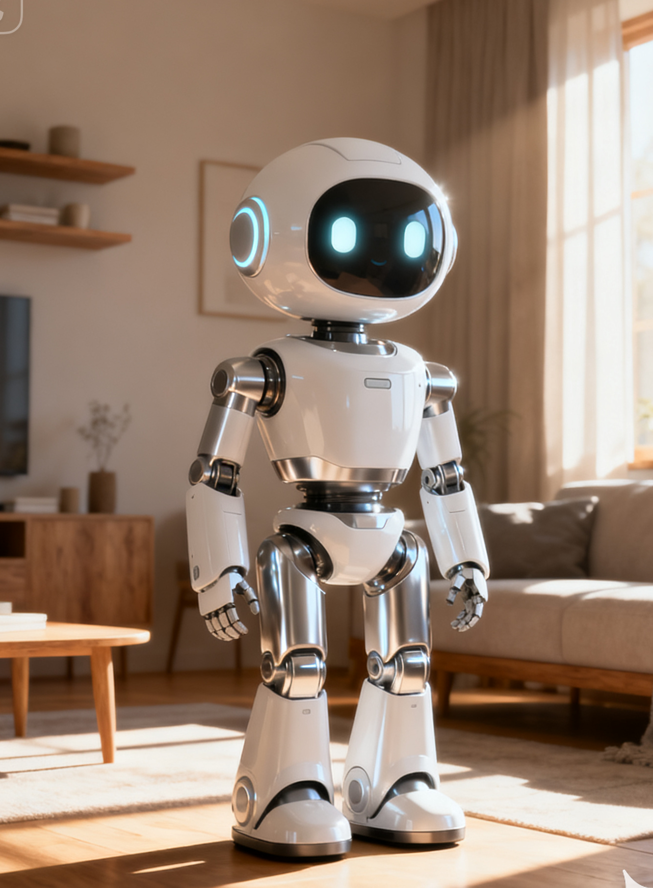
小貝貝機器人
產品圖片:
Prompt:
A friendly home robot, sleek white and silver design, round head with soft LED eyes, standing in a cozy modern living room, Scandinavian style, warm sunlight, ultra-realistic 3D render, high resolution
心得:
在這次生成的圖片中，我原本只設定了一個「友善的家用機器人」，並沒有特別要求它呈現人型外觀，但最後的結果卻酷似人形，尤其是頭部與眼睛設計，讓人感覺更像一個陪伴者而非單純的機器。這部分其實蠻有趣，也帶來了比我想像中更強的親和力。不過，如果未來我希望它更偏向機械感或寵物型的設計，可能就需要在 Prompt 中更明確地設定「非人形」或「動物型」的外觀，以避免過度接近人類的造型。

Slide 2
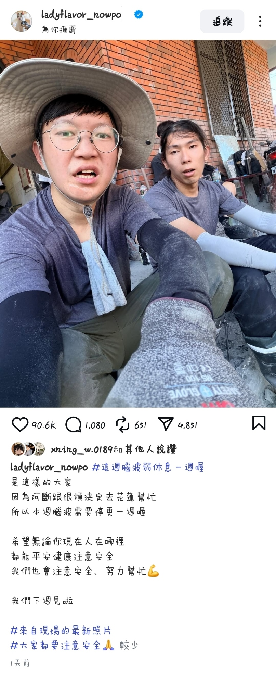
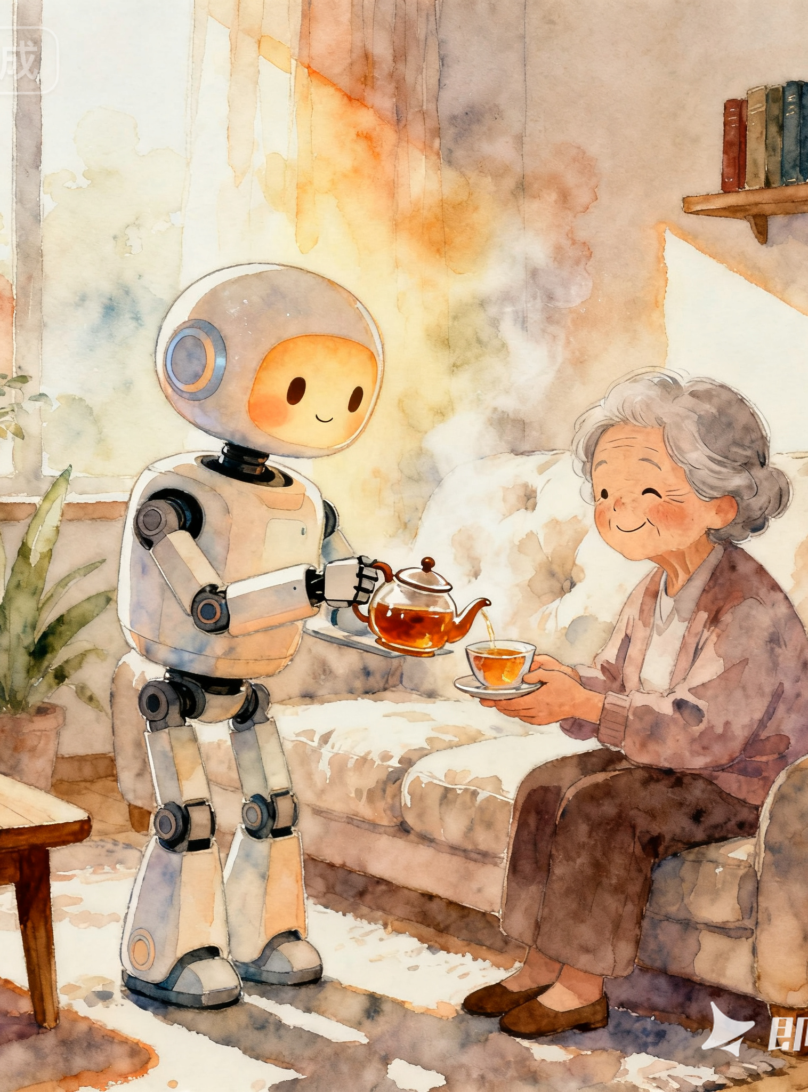
love_robot
產品 Slogan
有了它，家更溫暖。
廣告腳本
標題： 有了它，家更溫暖
(場景一：客廳，陽光明媚的午後) 畫面特寫： 一台外型可愛的陪伴機器人，發出溫和的電子音。 旁白： 「在繁忙的生活中，我們總渴望一個溫暖的陪伴。」
(場景二：老奶奶坐在沙發上看報紙，機器人走到她身邊，遞上一杯熱茶) 畫面特寫： 機器人伸出機械手臂，輕輕地將茶杯遞給老奶奶，老奶奶露出開心的微笑。 旁白： 「它，不僅僅是一個機器。它是你的家人，是你的朋友。」
(場景三：機器人陪著小朋友玩遊戲，或是幫忙整理房間) 畫面快速切換： 機器人跟小朋友玩捉迷藏，再接著鏡頭一轉，它幫忙把散落在地上的玩具收進箱子裡。 旁白： 「它能幫你分擔日常瑣事，讓你有更多時間享受生活。」
(場景四：機器人跟家人圍繞在一起，機器人頭上的螢幕顯示「歡迎回家」) 畫面特寫： 機器人頭上的螢幕，緩緩顯示出「歡迎回家」的字樣。鏡頭拉遠，一家人圍繞在機器人身邊，充滿歡笑。 旁白： 「它是你的智能管家，也是你最貼心的陪伴。」
(結尾) 產品 logo 及其標語出現在螢幕上，伴隨輕柔的音樂。 旁白： 「有了它，家更溫暖。小貝貝陪伴機器人。」
生活再忙，也別忘了留點時間給自己和家人。🏡 想像一下，回到家就有一個貼心的小夥伴，隨時為你遞上一杯熱茶，陪你聊聊天，甚至幫你分擔家務。
它，不僅僅是冰冷的科技，更是充滿溫度的陪伴。 我們的小貝貝陪伴機器人，用智慧為你創造更多幸福時光。 不再孤單，也不再手忙腳亂。
讓它成為你家裡的一份子，感受不一樣的溫馨生活。
#陪伴機器人 #智能家居 #溫馨時刻 #AI生活
#居家好物 #家庭夥伴

Slide 3
Prompt:
For a new futuristic home companion robot, create three types of marketing content:
1. A 30-second commercial script that is engaging, youthful, and emotionally appealing. Highlight the product’s key features, how it improves daily life, and end with a strong call to action. The tone should be energetic and inspiring.
2. A Facebook/Instagram post (under 100 words) in a friendly, modern tone. Include 1–2 emojis, and focus on how the product makes life easier and happier. End with a short call to action like “Discover more today!”
3. Five creative and memorable product slogans (each under 10 words). They should be catchy, easy to remember, and focus on innovation, comfort, and emotional connection.

